Slide 1
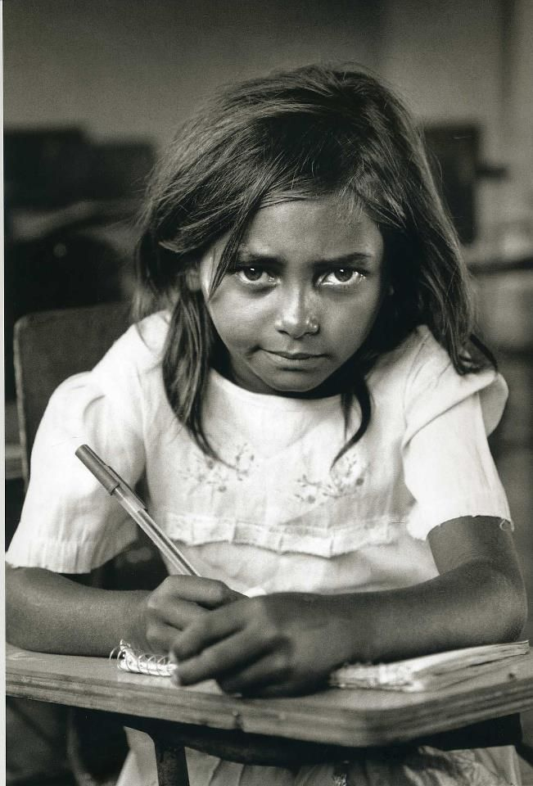
«Μαθαίνω τα δικαιώματα μου Εκπαιδεύομαι στη Δημοκρατία» 2ο Γυμ/σιο Διαπολιτισμικής Εκπαίδευσης Ελληνικού Τμήμα Α1 2016-2017

Slide 2
Γιατί ένα πρόγραμμα για δικαιώματα;
Γιατί δεν ξέρω τι είναι δικαίωμα.
Γιατί δεν ξέρω ποια είναι τα δικαιώματά μου.
Γιατί χρειάζεται να μάθω να σκέφτομαι για αυτά που μου συμβαίνουν και γι αυτά που συμβαίνουν γύρω μου.
Γιατί είναι απαραίτητο να συμβιώνω με σεβασμό μαζί με τους άλλους.
Γιατί είναι αναγκαίο να τα διεκδικώ και να τα υπερασπίζομαι.
Για να μάθω να ζω με δημοκρατικούς κανόνες.

Slide 3
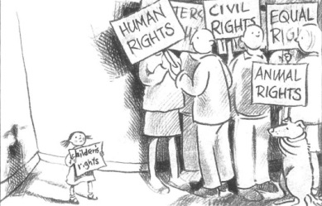
Τι είναι τα ανθρώπινα δικαιώματα;
Δικαιώματα είναι αυτά που επιτρέπεται και δικαιούται να κάνει κάθε άνθρωπος που κατοικεί στον πλανήτη.
Είναι ίδια για όλους τους ανθρώπους.

Slide 4
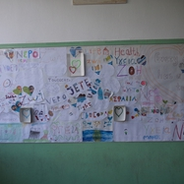
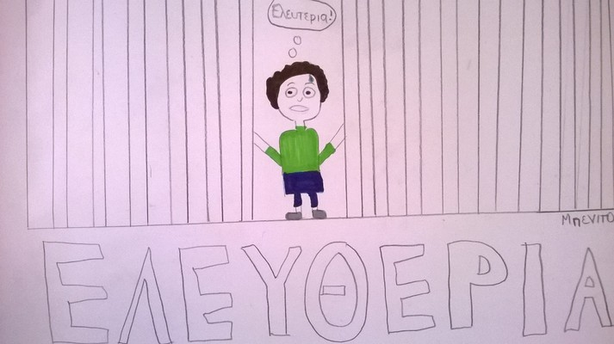
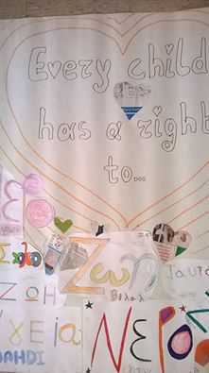
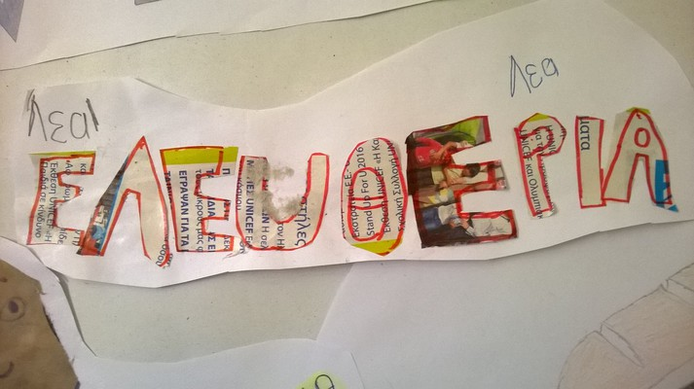
Ποια είναι τα δικαιώματά μου;

Slide 5
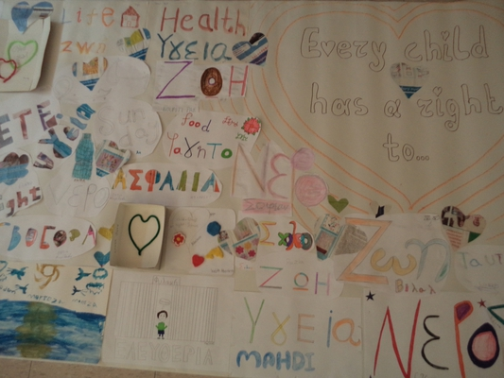

Slide 8
Κατάλαβα! ; ότι:
Δικαιώματα = Ανάγκες
Δικαιώματα=υποχρεώσεις

Slide 9
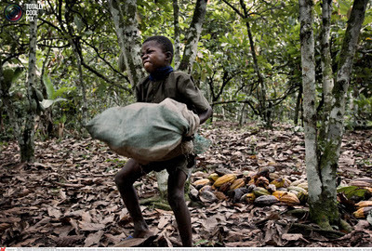
Πώς ;
Video και φωτογραφίες
Συζήτηση
Παιχνίδια ρόλων
Κείμενα λογοτεχνίας
Βιβλία
Παραδείγματα από την καθημερινότητά μας στο σχολείο
Παραδείγματα παιδιών που παλεύουν γι αυτά

Slide 10
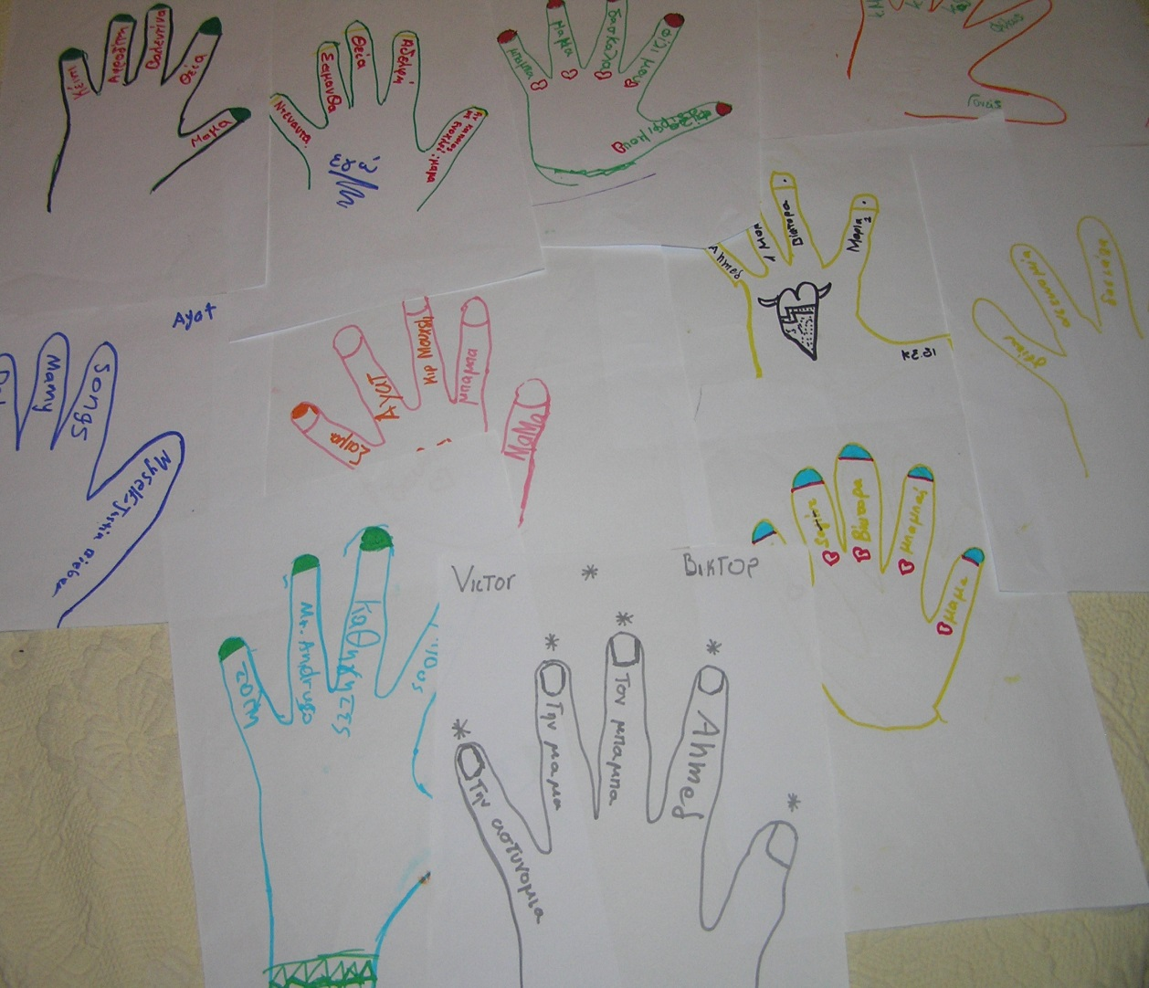
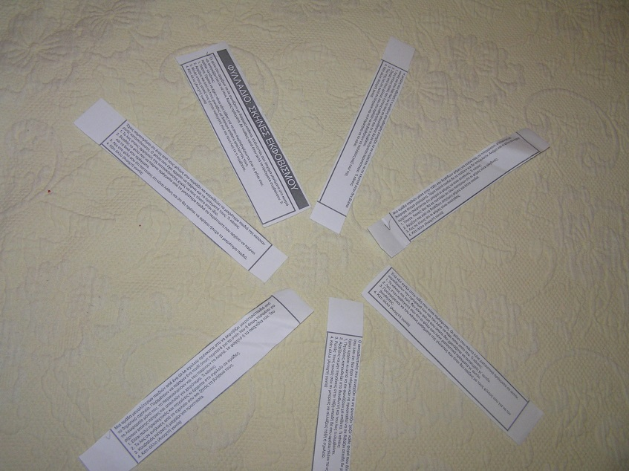
Παιχνίδια ρόλων

Slide 11
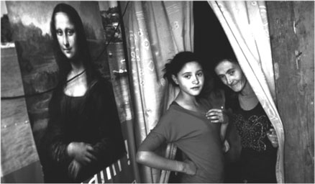
Μέσα από τα παιχνίδια ρόλων έγινε φανερό ότι κάποιες ομάδες, όπως οι Ρομά, αντιμετωπίζονται με περισσότερη προκατάληψη από άλλες και πολλές φορές αποτελούν τους αποδιοπομπαίους τράγους της κοινωνίας. Χρειάστηκε να μιλήσουμε γι΄αυτή την ομάδα και να συζητήσουμε για το πόσες λανθασμένες εικόνες υπάρχουν γύρω από τους Ρομά.

Slide 12
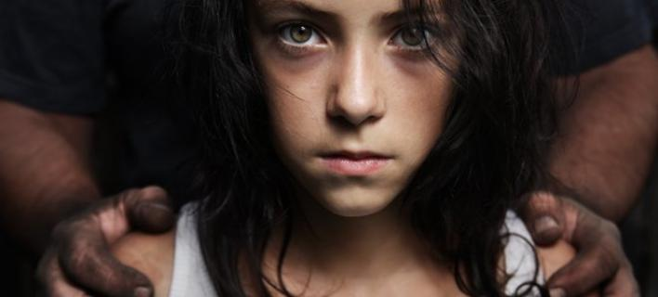
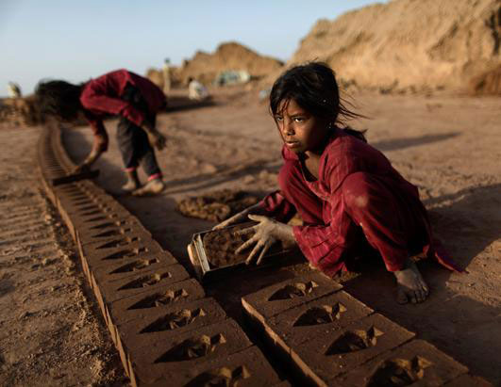
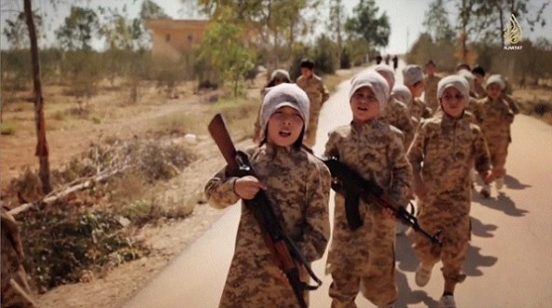
Μιλήσαμε για τα δικαιώματα των παιδιών που συνήθως παραβιάζονται

Slide 13
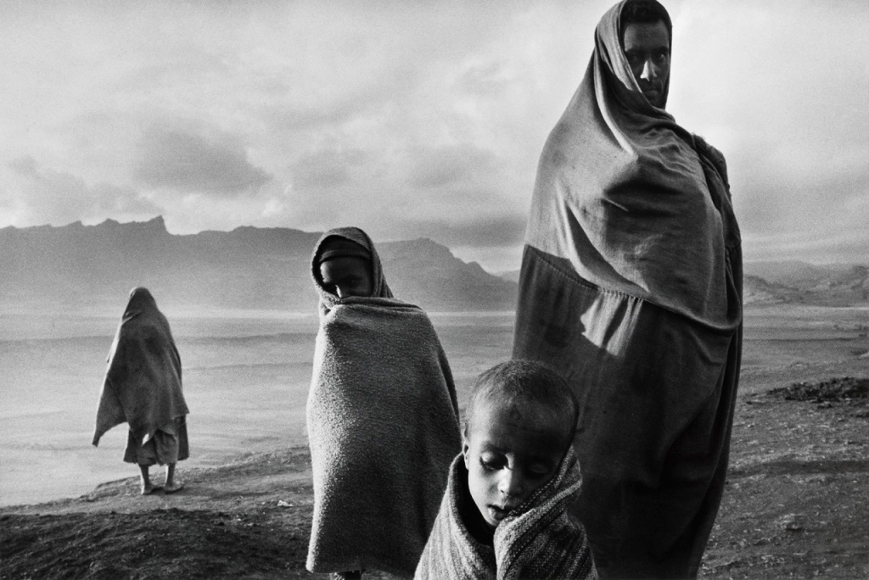
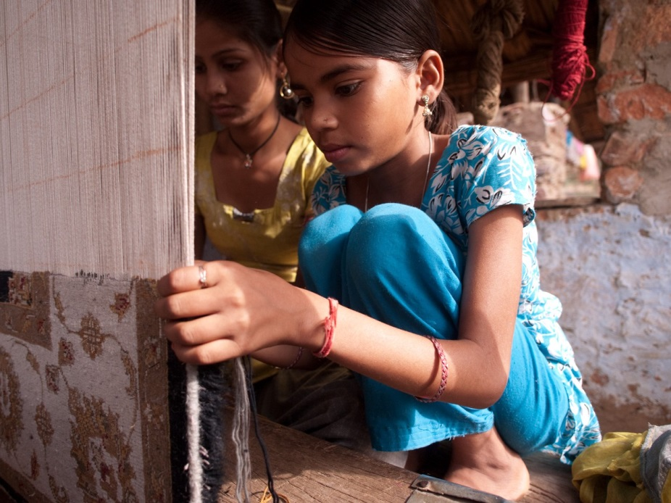
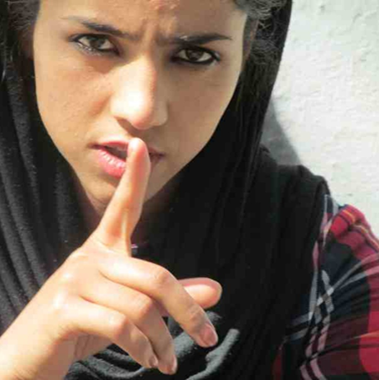
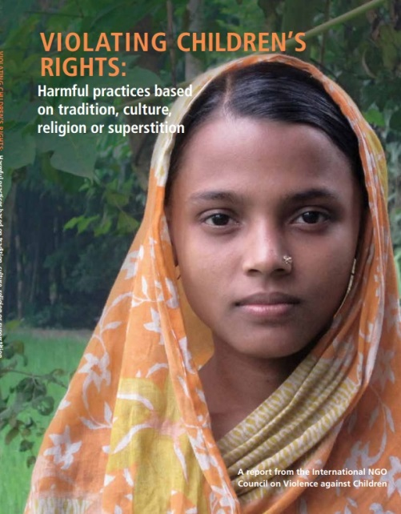
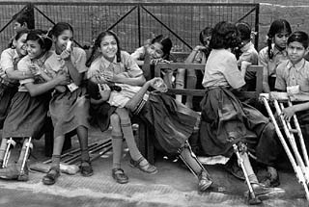
Και γι΄αυτά…..

Slide 14
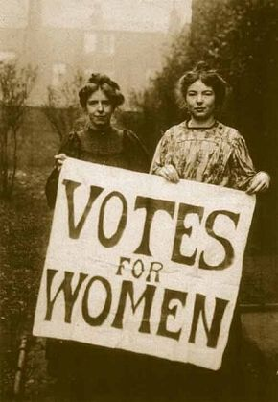
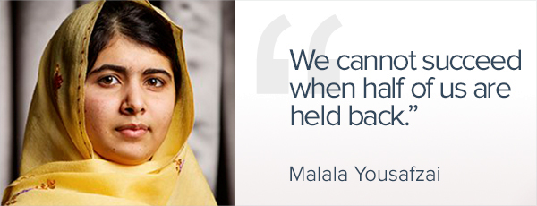
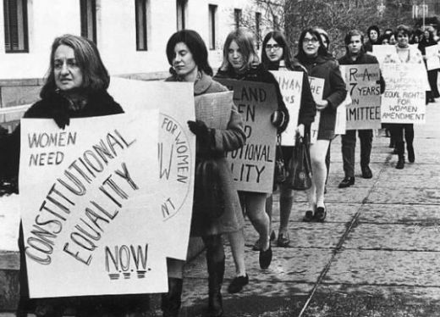
Μιλήσαμε ακόμα για τα δικαιώματα των γυναικών.

Slide 15
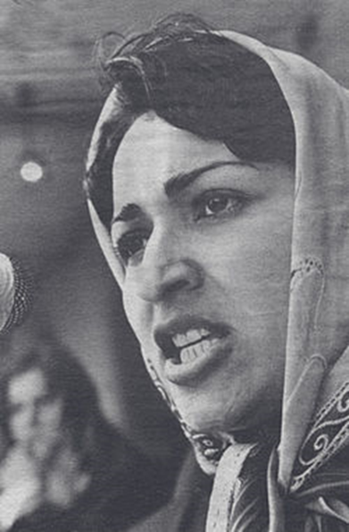
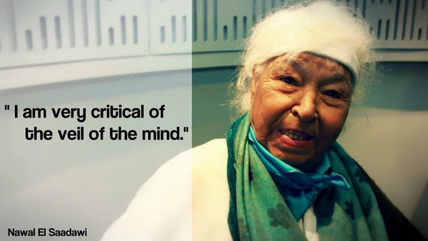
Meena Keshwar Kamal

Slide 16
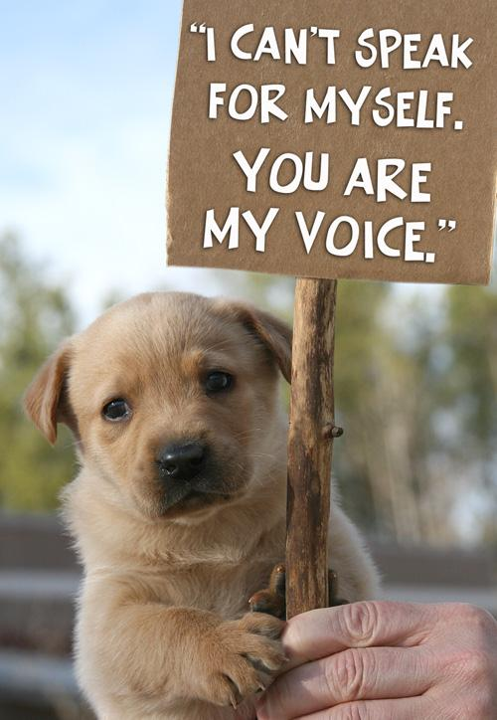
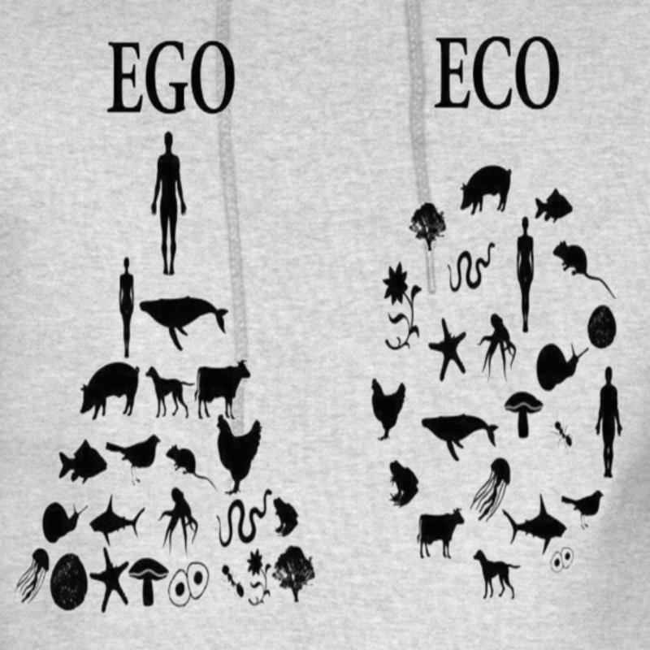
Αλλά και για τα δικαιώματα των ζώων

Slide 17
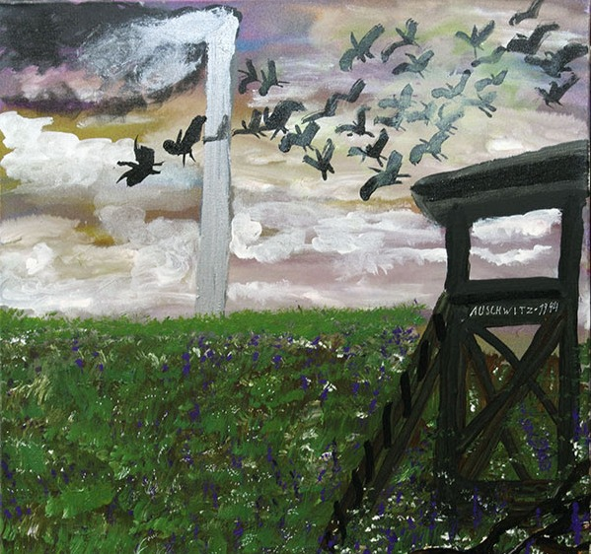
Κάναμε αφιέρωμα στην ημέρα μνήμης Ολοκαυτώματος

Slide 18
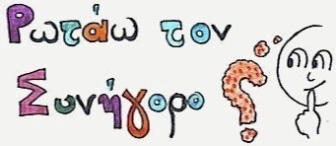
Χρειαστήκαμε επίσης τη βοήθεια και τη γνώση
Του “Συνηγόρου του Παιδιού” που μαζί του συζητήσαμε για θέματα που μας απασχολούν κάθε μέρα και σχετίζονται με τα δικαιώματά μας.

Slide 19
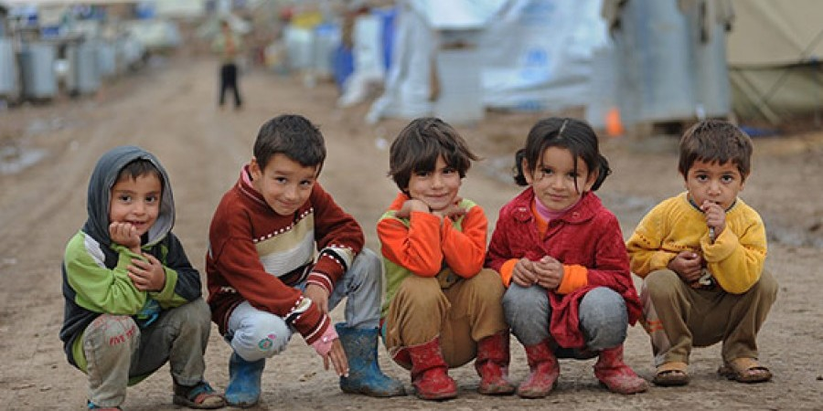
Καταφέραμε
Να μάθουμε και να κατανοήσουμε μερικά βασικά δικαιώματά μας.
Να μιλήσουμε για προβλήματα που μας απασχολούν στην καθημερινότητά μας.
Να μπορέσουμε να νιώσουμε κάποια από τα προβλήματα που αντιμετώπισαν ή αντιμετωπίζουν οι συμμαθητές μας αλλά κι εμείς οι ίδιοι.
Να νιὠσουμε έστω και λίγο τις ιδιαίτερες ανάγκες και τα προβλήματα που αντιμετωπίζουν παιδιά που ήρθαν για πρώτη φορά φέτος στην Ελλάδα.
Να σκεφτούμε και να προβληματιστούμε πάνω στις ανάγκες και τα δικαιώματα των παιδιών.
Να δούμε κάποια από τα λογοτεχνικά κείμενα που διδαχθήκαμε, σαν αφορμή για προβληματισμό πάνω στο ζήτημα των ανθρώπινων δικαιωμάτων.

Slide 20
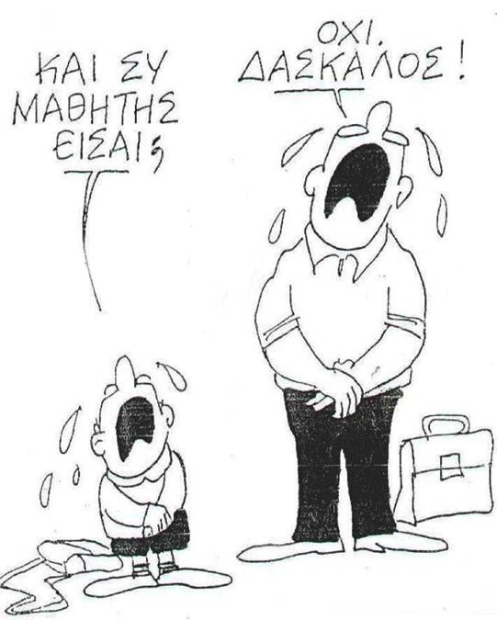
Όμως δεν …..
Ήμασταν πάντα συνεπείς στα ραντεβού μας.
Ακολουθούσαμε τις οδηγίες της συντονίστριας.
Συμμετείχαμε όλοι όσοι είχαμε δηλώσει στην ομάδα.
Δείχναμε το απαραίτητο ενδιαφέρον.
Ακολουθούσαμε τους όρους του συμβολαίου συνεργασίας μας.
Θεωρούσαμε τις υποχρεώσεις μας το ίδιο σημαντικές με τη διεκδίκηση των δικαιωμάτων μας .
Γινόμαστε πάντα υπερασπιστές των δικαιωμάτων με την καθημερινή μας πράξη.

Slide 21
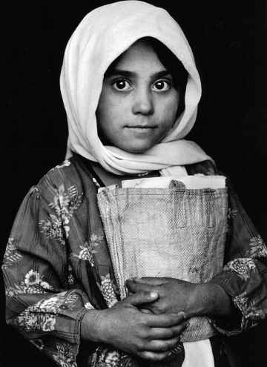
Πιστεύουμε ότι……
Μαθαίνουμε σιγά –σιγά να μιλάμε γι αυτά που μας απασχολούν σε αυτούς που καταλαβαίνουμε ότι μπορούν να μας ακούνε.
Μάθαμε ότι δημοκρατία και δικαιώματα πάνε μαζί.
Θα τα καταφέρουμε με πολύ προσπάθεια να υπερασπιζόμαστε τον εαυτό μας , τα δικαιώματά μας και να μη στεκόμαστε απαθείς στην παραβίαση των δικαιωμάτων των άλλων.

Slide 22
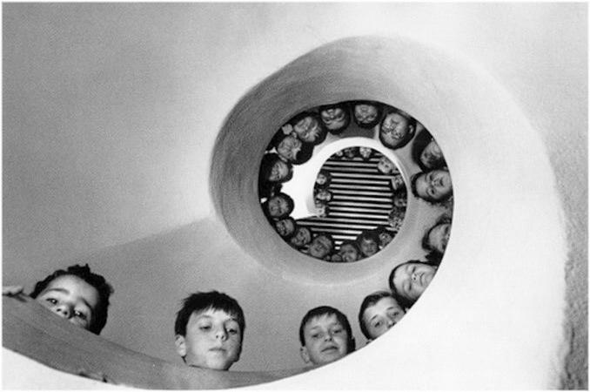
Την ομάδα αποτέλεσαν
Αναλεγουέτσι Βίκτωρ
Αράφα Αιάτ
Γκόγκα Μαρία
Καλαμιώτη Μαρία
Μαυροπούλου Λέα
Μπααζίζ Σαυμά
Σουλοβάρη Σαμάνθα
Σλάισερ Μπενίτο
Ρίζκ Άλεξ
Και μερικές φορές ολόκληρο το τμήμα του Α1 στην ώρα της λογοτεχνίας.
Κομμάτια του προγράμματος υλοποιήθηκαν με αφορμή αφιερώματα για τα δικαιώματα και σε άλλα τμήματα του σχολείου .
Συντονίστρια προγράμματος
Μουχελή Αδαμαντία
Με τη βοήθεια της
Σακκή Ραχήλ
Στα πλαίσια του προγράμματος αγωγής Υγείας
2016-2017
2^{ο} Γυμνάσιο Διαπολιτισμικής Εκπαίδευσης Ελληνικού©

Slide 23
ΤΕΛΟΣ ΠΑΡΟΥΣΙΑΣΗΣ

